Slide 1
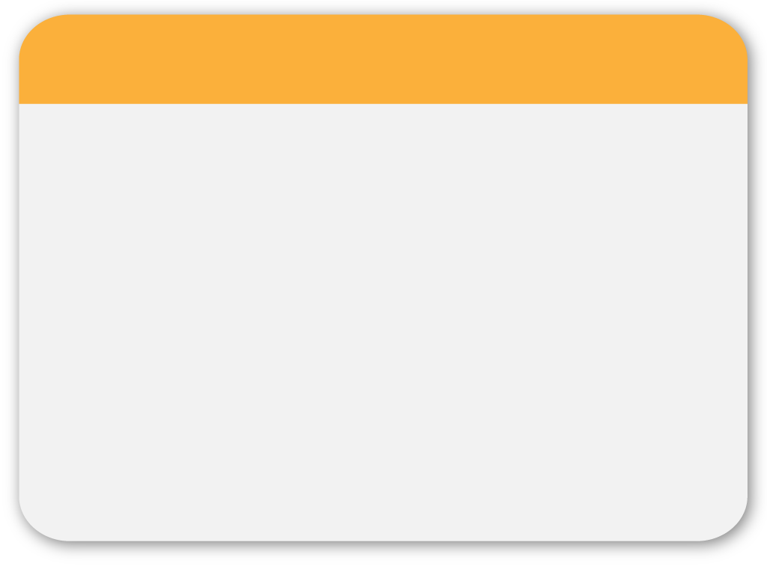


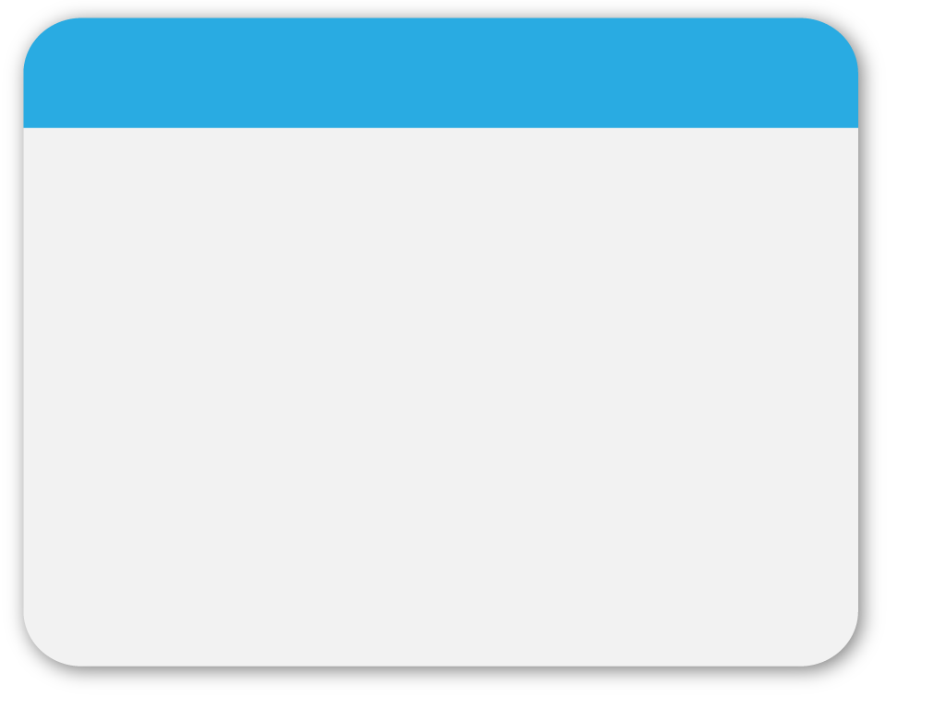
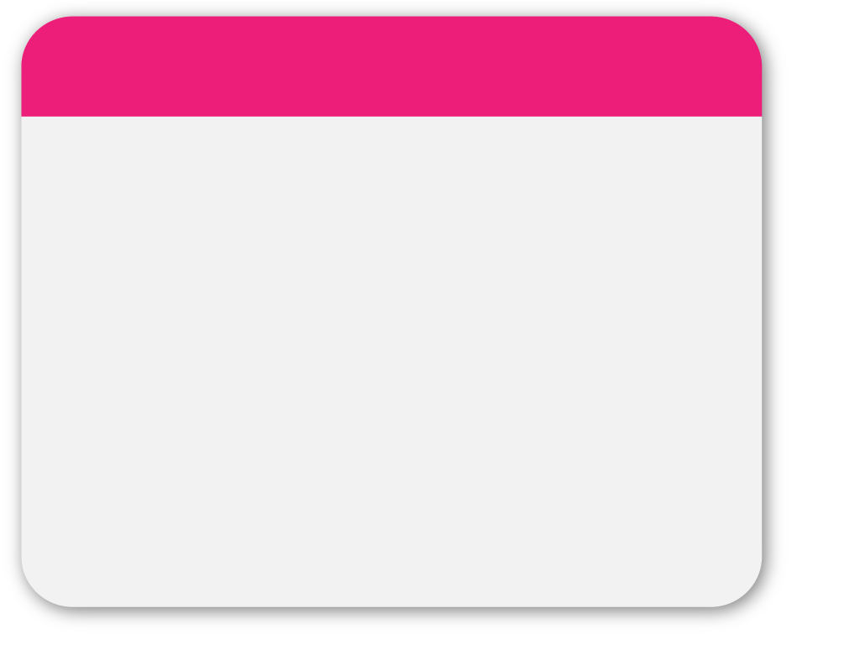
01
PHÒNG, CHỐNG VIRUS CORONA
http://thcstranquangkhaiq12.hcm.edu.vn

Slide 2
02
TÌNH HÌNH HIỆN NAY
 | 25/1 | 28/1 | 31/1 | 1/2 | 2/2 | 3/2 | 4/2 | 5/2
Bệnh | 1.312 | 4.579 | 9.821 | 11.948 | 14.553 | 17.387 | 20.625 | 24.551
Chết | 44 | 106 | 213 | 259 | 305 | 362 | 427 | 492
Việt Nam (Ca dương tính) |  |  |  |  |  | 8 | 9 | 10

Slide 3
03
Bệnh viêm phổi cấp do nCoV là gì?
Bệnh do virus Corona chủng mới gây ra
Thời gian ủ bệnh trung bình từ 5 đến 7 ngày.
Biểu hiện:
  Sốt: có thể sốt nhẹ hoặc sốt cao khi có biến chứng
  Ho
  Khó thở: thở nông và nhanh
  Đôi khi có tiêu chảy
  + Thường gây bệnh cảnh nặng ở người lớn tuổi và người có bệnh nền như tiểu đường, cao huyết áp, tim mạch…

Slide 4
03
Bệnh viêm phổi cấp do nCoV lây lan như thế nào?
Vi rút thải ra ngoài chủ yếu qua giọt bắn khi bệnh nhân ho hoặc hắt hơi và người lành hít phải;
Giọt bắn có vi rút dính trên bàn ghế, tay bệnh nhân, người lành đụng tay vào sau đó đưa lên mắt, mũi, miệng sẽ nhiễm bệnh;
Tiếp xúc trực tiếp người bệnh;
Đến những nơi tụ tập đông người nguy cơ mắc bệnh sẽ cao
Cầm nắm những vật dụng, đồ chơi, có dính giọt bắn của người bệnh;
Chạm vào các bề mặt như bàn ghế, cánh cửa … có dính giọt bắn của người bệnh.

Slide 5
04
Các biện pháp phòng bệnh do nCoV
THUỐC ĐIỀU TRỊ
BỆNHCHƯA
CÓ
VẮC XIN DỰ PHÒNG
ĐỂ PHÒNG BỆNH
RỬA TAY THƯỜNG XUYÊN BẰNG XÀ PHÒNG;
KHÔNG TIẾP XÚC VỚI NGƯỜI MẮC BỆNH;
BỊ SỐT PHẢI NGHỈ Ở NHÀ;
HẠN CHẾ ĐẾN NƠI ĐÔNG NGƯỜI, PHẢI MANG KHẨU TRANG KHI RA NGOÀI;
VỆ SINH, KHỬ KHUẨN VẬT DỤNG VÀ NƠI SINH HOẠT

Slide 6
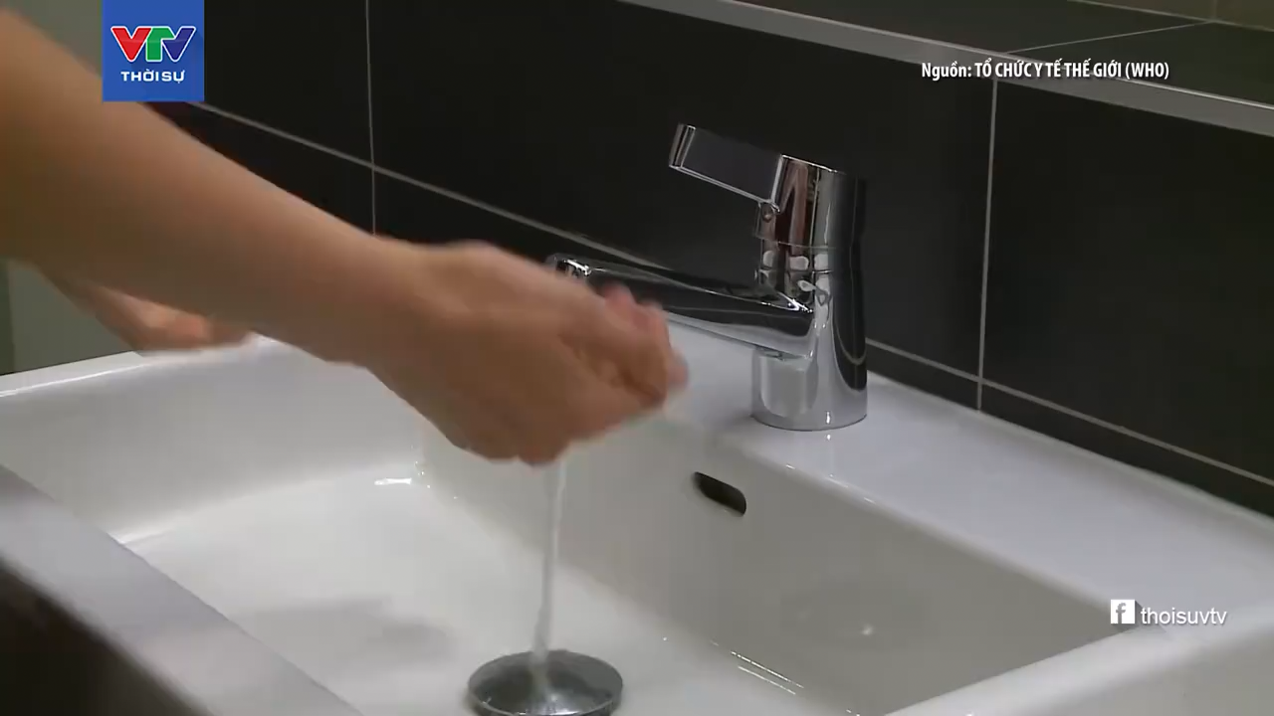
05
Rửa tay phòng bệnh do nCoV

Slide 7
05
Đeo khẩu trang đúng cách
1/ Khi đeo khẩu trang mới
2/ Khi tháo khẩu trang

Slide 8

05
Đeo khẩu trang đúng cách
Khi đeo khẩu trang mới

Slide 9
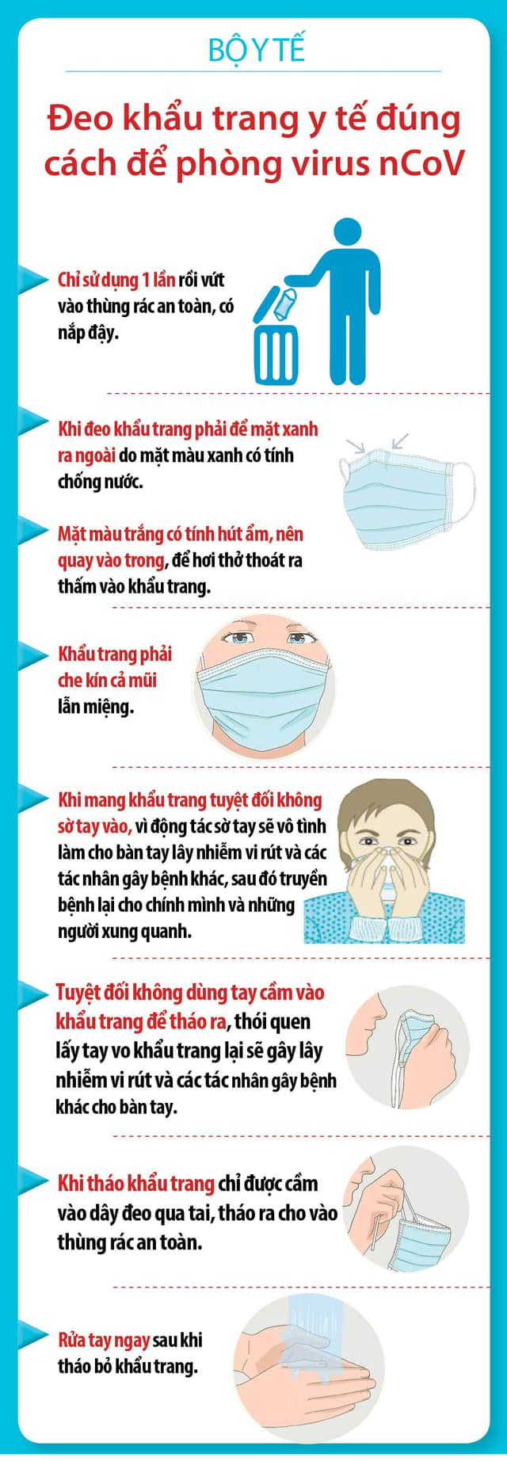
05
Đeo khẩu trang đúng cách
2/ Khi tháo khẩu trang

Slide 10
05
NHỮNG VIỆC NHÀ TRƯỜNG CẦN LÀM ĐỂ CHỦ ĐỘNG PHÒNG CHỐNG DỊCH BỆNH VIÊM PHỔI CẤP DO VI RÚT CORONA (nCoV)
1. Nhà trường phải xây dựng kế hoạch phòng chống bệnh viêm phổi cấp do vi rút nCoV cho trường mình. Trong kế hoạch phải nêu được những việc sau:
- Học sinh bị sốt không được đến trường (vì sốt là khởi đầu của nhiều bệnh truyền nhiễm).
- Học sinh nghỉ học phải xin phép và nêu lý do nghỉ học. Nếu phụ huynh không xin phép thì thầy cô giáo chủ nhiệm phải điện thoại hỏi lý do nghỉ học, nếu nghỉ học do bệnh truyền nhiễm thì phải báo cho Ban Giám hiệu và nhân viên y tế nhà trường. Nếu do bệnh viêm phổi cấp do vi rút nCoV nhà trường phải báo ngay cho Trung tâm Y tế và Phòng Giáo dục đào tạo quận để có biện pháp xử lý kịp thời.
- Học sinh không sử dụng ly uống nước chung mà phải trang bị cho mình một bình uống nước riêng (nhà trường không để ly tại bình nước).

Slide 11
05
NHỮNG VIỆC NHÀ TRƯỜNG CẦN LÀM ĐỂ CHỦ ĐỘNG PHÒNG CHỐNG DỊCH BỆNH VIÊM PHỔI CẤP DO VI RÚT CORONA (nCoV)
- Nhà trường phải tổ chức cho học sinh rửa tay bằng xà phòng trong giờ ra chơi.
- Tổ chức khử khuẩn mỗi ngày: nếu dùng hóa chất Chloramin B thì pha 1 muỗng cà phê với 1 lít nước. Là dung dịch nước Javel thì pha gấp đôi liều lượng nhà sản xuất yêu cầu. Nếu được, nhà trường kêu gọi Hội Cha Mẹ HS hỗ trợ kinh phí mua hóa chất Surfanios để khử trùng vì sẽ đỡ tốn công sức của thầy cô và không có mùi nên ít ảnh hưởng đến lớp học. Thực hiện liên tục mỗi ngày.
- Truyền thông qua loa nhà trường trong giờ đưa đón học sinh các biện pháp phòng bệnh.
- Gửi thư ngỏ cho phụ huynh để cùng nhà trường phòng chống dịch bệnh.
- Báo cáo sỉ số và danh sách học sinh bị bệnh nghỉ học hàng ngày cho Trạm Y tế và Trung tâm Y tế quận bằng Email theo mẫu.
Trong kế hoạch cần phân công cụ thể từng thành viên của nhà trường.

Slide 12
05
NHỮNG VIỆC NHÀ TRƯỜNG CẦN LÀM ĐỂ CHỦ ĐỘNG PHÒNG CHỐNG DỊCH BỆNH VIÊM PHỔI CẤP DO VI RÚT CORONA (nCoV)
2. Nhà trường phải bảo đảm có đủ vòi nước và xà phòng rửa tay cho học sinh. Nếu chưa có, cần trang bị ngay, không đợi có dịch bệnh trong trường mới đầu tư (trung bình trường có 500 học sinh thì cần bắt 50 vòi nước tập trung).
TRUNG TÂM Y TẾ QUẬN 12

Slide 13
05
Làm sạch - Vệ sinh - Khử khuẩn
Làm sạch : loại bỏ đất, bụi, chất hữu cơ bằng nước và xà phòng hoặc các chất lau nhà → giảm mầm bệnh
Vệ sinh : dùng hóa chất làm giảm mầm bệnh đạt ngưỡng an toàn
Khử trùng : dùng hóa chất tiêu diệt mầm bệnh nhưng không loại trừ bào tử (spore)

Slide 14
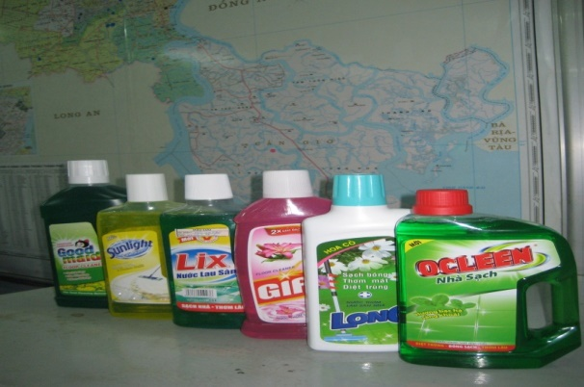
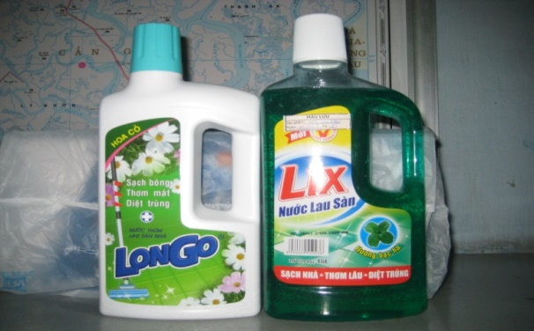
LÀM SẠCH : XÀ PHÒNG & CÁC CHẤT LAU SÀN
LAU CHÙI - LÀM SẠCH MỖI NGÀY
nhiều chất lau sàn có trên thị trường
có mùi thơm
tiện lợi vì không phải lau lại bằng nước
→ sử dụng các sản phẩm này để lau sàn nhà làm sạch mỗi ngày thay thế xà phòng
dù trên nhãn có ghi tác dụng diệt trùng, qua khảo sát : tác dụng diệt trùng rất hạn chế
→ không sử dụng cho mục đích khử trùng
(Hình ảnh từ TTYTDP TPHCM)

Slide 15
NHỮNG NỒNG ĐỘ HÓA CHẤT KHỬ TRÙNG CÓ CLOR
THƯỜNG DÙNG TRONG TRƯỜNG MẦM NON
Nồng độ clor hoạt tính | Mục đích khử trùng
0,05% | - Vệ sinh hàng ngày (nên sử dụng nước javel)
0.1% | - Khử trùng hàng tuần khi không có ca bệnh
0.5% | - Khử trùng hàng ngày khi có ca bệnh
1% | - Xử lý chất tiết, đờm rãi, máu khối lượng nhỏ

Slide 16


Sử dụng nước javel trong vệ sinh – khử khuẩn
Nước javel là dung dịch sodium hypochloride (natri hypochloride)
Trên thị trường là “Nước tẩy trắng quần áo”
Có thể dùng trong vệ sinh – khử khuẩn phòng bệnh
Vệ sinh hàng ngày: theo hướng dẫn trên nhãn chai – nên dùng để thay thế việc làm sạch bằng xà phòng / chất lau nhà
Khử khuẩn hàng tuần khi không có ca bệnh: cùng lượng nước nhưng gấp 2 lần lượng Javel.
Khử khuẩn hàng ngày khi có ca bệnh: cùng lượng nước nhưng gấp 10 lần lượng Javel.

Slide 17
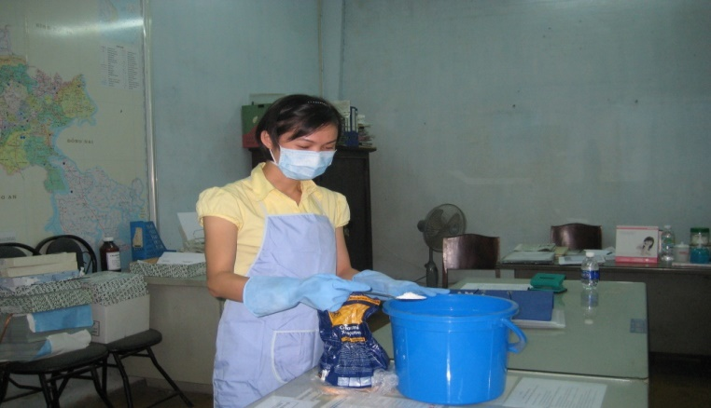
Sử dụng chloramin B trong khử khuẩn
Khử khuẩn hàng tuần khi không có ca bệnh: 1 muỗng cà phê / 1 lít nước.
Khử khuẩn hàng ngày khi có ca bệnh: 5 muỗng cà phê / 1 lít nước
(Hình ảnh từ TTYTDP TPHCM)

Slide 18
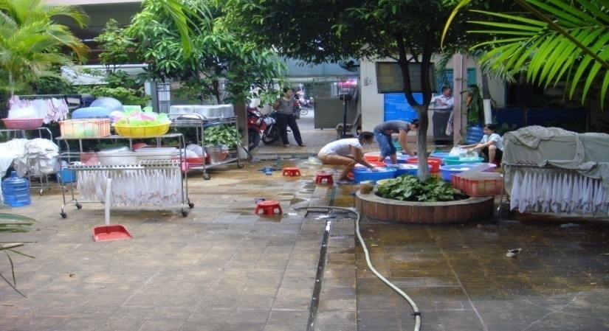
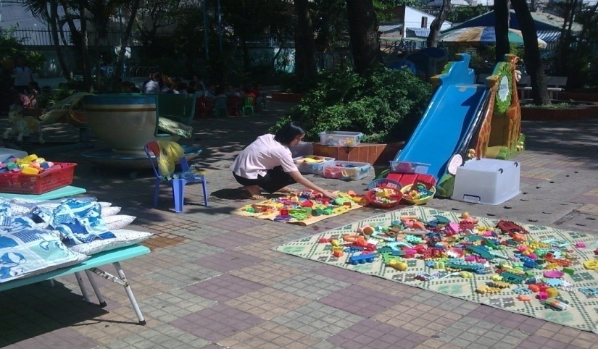
Khử khuẩn đồ chơi, vật dụng
Rửa sạch đồ chơi trước khi ngâm dung dịch khử khuẩn
Ngâm dung dịch khử khuẩn 10 - 20 phút
Rửa lại bằng nước sạch
Phơi khô
(Hình ảnh từ TTYTDP quận Tân Bình – TPHCM)

Slide 19
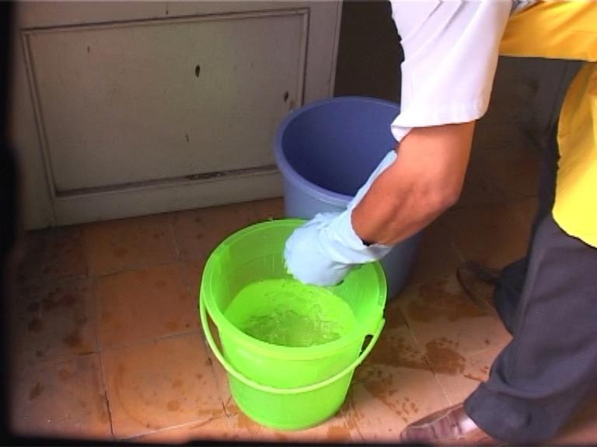
Sử dụng 2 xô trong lau chùi bề mặt
7 bước thực hiện:
Làm sạch bề mặt trước
Nhúng ướt đẫm khăn trong dung dịch khử khuẩn
Lau ướt các bề mặt
Xả sạch khi khăn bẩn hoặc bị khô
Nhúng lại vào dung dịch khử trùng và lau tiếp
Lau lại bằng nước sạch
Lau khô
1 xô chứa dung dịch khử khuẩn
1 xô chứa nước để xả khăn bẩn
(Hình ảnh từ TTYTDP TPHCM)

Slide 20
Thường quy phòng bệnh truyền nhiễm trong trường học
1. Hạn chế nguồn lây
7. Truyền thông phòng bệnh cho PHHS và GV
2. Vệ sinh, khử khuẩn đúng
DỊCH BỆNH
6. Thông báo cho y tế phường xã
3. Đảm bảo vệ sinh an toàn thực phẩm
5. Theo dõi & quản lý các ca bệnh truyền nhiễm
4. Tiêm chủng đối với bệnh đã có vắc xin
Các trường phải đảm bảo cơ sở vật chất cho HS và GV/BM thực hiện các biện pháp vệ sinh phòng bệnh

Slide 21
Hạn chế nguồn lây bệnh trong trường học
Trẻ bị bệnh → nghỉ học + đi khám bệnh
Hạn chế lây lan trong trường, lớp
GV,BM bị bệnh / đang chăm sóc người bệnh → nghỉ phép
1. Nếu phát hiện trẻ bị bệnh tại nhà: cha mẹ phải cho trẻ nghỉ học và đi khám bệnh.
2. Phát hiện trẻ bị bệnh tại lớp: đưa trẻ xuống phòng y tế, thông báo cho PHHS đến đón và đưa trẻ đi khám bệnh.
3. Giáo viên / bảo mẫu / nhân viên bị bệnh hoặc đang chăm sóc người bệnh truyền nhiễm: không được đến trường.
4. Lưu thông tin vào sổ theo dõi và báo cáo ngay cho y tế khi có 01 trường hợp mắc tại trường.

Slide 22
Truyền thông phòng bệnh trong trường học
Đối tượng
Giáo viên, bảo mẫu, nhân viên trường
Cha mẹ học sinh
Nội dung truyền thông
Vệ sinh cá nhân: rửa tay cho trẻ và người lớn
Hạn chế tiếp xúc trẻ bệnh
Vệ sinh hàng ngày / khử khuẩn hàng tuần bằng Javel và Chloramine B
Cách phát hiện và chăm sóc người bệnh
Hình thức truyền thông
Tập huấn cho giáo viên
Thư ngỏ cho phụ huynh
Góc tuyên truyền, trao đổi trực tiếp giữa giáo viên và cha mẹ

Slide 23
CÁC DẤU HIỆU CHỈ ĐIỂM BỆNH TRUYỀN NHIỄM
Biếng ăn,
mệt mỏi
Thay đổi hành vi : lờ đờ, khóc thét/kích động
Sốt ≥ 38°C, nhức đầu
Da tái hoặc
nổi ban
Mắt đỏ hoặc vàng nhẹ
Rối loạn thính giác
Tiêu chảy, ói mửa, đau bụng
Phân có đàm/máu, phân đen
Sổ mũi, ho, đau họng, khó thở
Đau lưng/chân/tay

Slide 24
THEO DÕI-QUẢN LÝ TRẺ MẮC BỆNH TRUYỀN NHIỄM
Trẻ nghỉ bệnh : tìm hiểu có phải bệnh truyền nhiễm không?
Nếu là bệnh truyền nhiễm : đó là bệnh gì? Bệnh truyền nhiễm được ghi nhận qua chẩn đoán khi đi khám bệnh (Bệnh viện, phòng khám …)
Khi trẻ đi học trở lại : giáo viên chủ nhiệm lớp ghi nhận các thông tin qua phụ huynh và ghi vào sổ quản lý bệnh
Trường tổng hợp : báo cáo mỗi tháng về TTYTDP Q/H hàng tháng (trước ngày 10 tháng kế tiếp) qua e.mail theo mẫu exel cài sẵn
Stt | Họ tên | Lớp | Phái | Số nhà đường | P/X | Q/H | Tên bệnh | Ngày mắc bệnh | Số ngày nghỉ

Slide 25
THÔNG BÁO CHO TRẠM Y TẾ PHƯỜNG XÃ
Các bệnh truyền nhiễm cần báo ngay khi có 01 ca bệnh
  Tả ,
  Nhiễm não mô cầu (viêm màng não / nhiễm trùng huyết)
  Viêm phổi cấp nặng do virus nCoV
  Tử vong chưa rõ nguyên nhân
Các bệnh truyền nhiễm cần báo ngay khi có ≥ 2 ca bệnh / lớp / 14 ngày hoặc có ≥ 2 lớp có BN
  Sốt xuất huyết
  Tiêu chảy cấp
  Sốt phát ban
  TCM

Slide 26
DANH MỤC BỆNH TRUYỀN NHIỄM PHẢI NGHỈ HỌC
Stt | Bệnh | Đường lây truyền | Thời gian cách ly | Các dấu hiệu và triệu chứng chính
1 | Tả | Ăn uống | Khi xuất viện | Tiêu chảy xối xả phân trắng, tanh hôi
2 | Bạch hầu | Vật dụng nhiễm Giọt nhỏ | Khi xuất viện | Màng giả trắng ở họng, hầu gây nghẹt thở
3 | Ho gà | Vật dụng nhiễm Giọt nhỏ | 14 ngày sau khởi phát | Ho cơn kéo dài, ói mửa sau cơn ho
4 | Quai bị | Vật dụng nhiễm Giọt nhỏ Không khí | Hết sưng, đau tuyến nước bọt | Sưng tuyến nước bọt 2 bên hoặc 1 bên
5 | SXH | Muỗi vằn | 7 ngày sau khởi phát | Sốt cao đột ngột, xuất huyết da, niêm mạc

Slide 27
DANH MỤC BỆNH TRUYỀN NHIỄM PHẢI NGHỈ HỌC
Stt | Bệnh | Đường lây truyền | Thời gian cách ly | Các dấu hiệu và triệu chứng chính
6 | Sởi | Vật dụng nhiễm Giọt nhỏ Không khí | 7 ngày sau phát ban | Ban đỏ toàn thân Viêm long hô hấp Dấu koplic (+)
7 | Rubella | Vật dụng nhiễm Giọt nhỏ Không khí | 7 ngày sau phát ban | Ban đỏ toàn thân Sưng hạch cổ và sau gáy
8 | Thủy đậu | Vật dụng nhiễm Giọt nhỏ Không khí | 10 ngày | Nổi bóng nước nhiều ở thân mình, ít ở mặt và tứ chi
9 | Cúm | Vật dụng nhiễm Giọt nhỏ | 7 ngày sau khởi phát | Sốt, ho, đau họng
10 | Viêm họng nhiễm siêu vi | Vật dụng nhiễm Giọt nhỏ |  | Sốt, ho

Slide 28
DANH MỤC BỆNH TRUYỀN NHIỄM PHẢI NGHỈ HỌC
Stt | Bệnh | Đường lây truyền | Thời gian cách ly | Các dấu hiệu và triệu chứng chính
11 | Tay chân miệng | Vật dụng nhiễm Giọt nhỏ Không khí | Các mụn nước lành hẳn (# 10 ngày) | Loét miệng Mụn nước ở bàn tay, bàn chân, mông, đầu gối …
12 | Não mô cầu | Vật dụng nhiễm Giọt nhỏ | Đến khi lành bệnh | Sốt cao, tử ban
13 | Viêm não virus | Tùy theo tác nhân | Đến khi lành bệnh | Sốt, rối loạn tri giác, liệt…
14 | Viêm phổi virus nặng | Tùy theo tác nhân | Đến khi lành bệnh
15 | Bệnh nặng không rõ nguyên nhân | Không rõ | Đến khi lành bệnh

Slide 29
PHÒNG CHỐNG DỊCH BỆNH TRUYỀN NHIỄM NĂM HỌC MỚI
Mục tiêu: môi trường học đường an toàn → không để dịch bệnh lây lan trong lớp học, trường học
Nội dung :
  truyền thông với phụ huynh : hợp tác với trường trong việc phòng bệnh truyền nhiễm cho trẻ ( họp lớp, thư ngỏ, tờ tin …)
  huấn luyện lại cho 100% cô giáo, bảo mẫu trước ngày khai giảng
  tổ chức tốt việc thực hiện vệ sinh-khử khuẩn ở lớp
  giám sát hoạt động phòng bệnh và vệ sinh khử khuẩn tại lớp học : định kỳ và đột xuất

Slide 30
PHÒNG CHỐNG DỊCH BỆNH TRUYỀN NHIỄM NĂM HỌC MỚI
Yêu cầu :
  Cô giáo/bảo mẫu :
    truyền thông đến phụ huynh tại lớp học tạo đồng thuận,
    phát hiện sớm trẻ có các dấu hiệu nghi mắc bệnh truyền nhiễm,
    thực hiện nghiêm túc vệ sinh-khử khuẩn
  Nhà trường :
    có đủ phương tiện và hóa chất làm sạch trường lớp,
    có phòng cách ly trẻ bệnh,
    giám sát vệ sinh-khử khuẩn lớp học

